Slide 1
TES résistif et électronique cryogénique associée
Galahad JEGO – CEA/DEDIP
Xavier de la broise – CEA/DEDIP
Jean-luc sauvageot – CEA/DAP

Slide 2
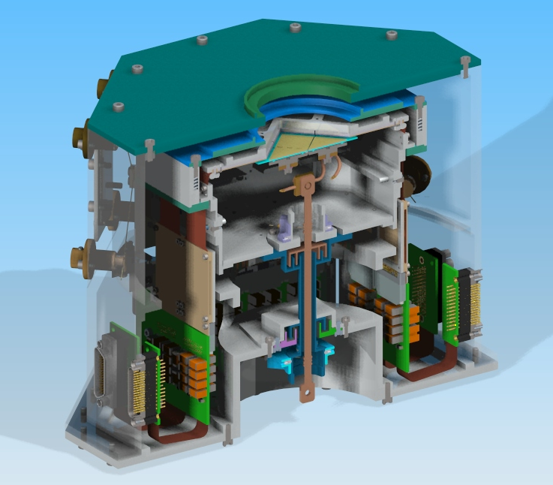
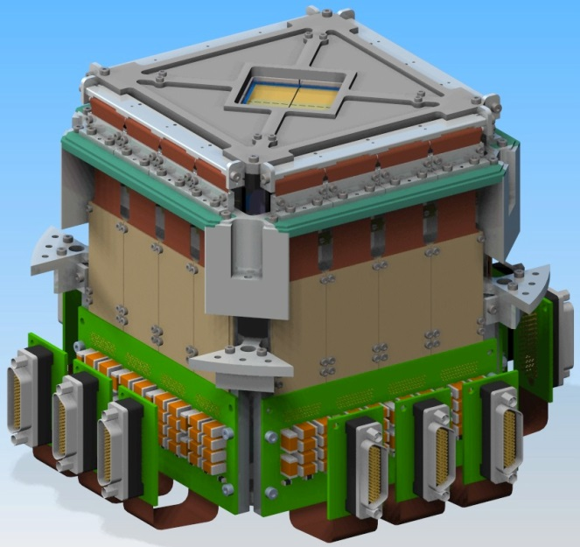
Détecteur
4 matrices de détection (50 mK)
Spectro-imageur Athéna :
Haute résolution spatiale :
  large matrice de 4*32*32 pixels
Haute résolution énergétique :
  2eV à 6keV
Plaque d’interconnexion
(300 mK)
Électronique
(2,5 K)

Slide 3
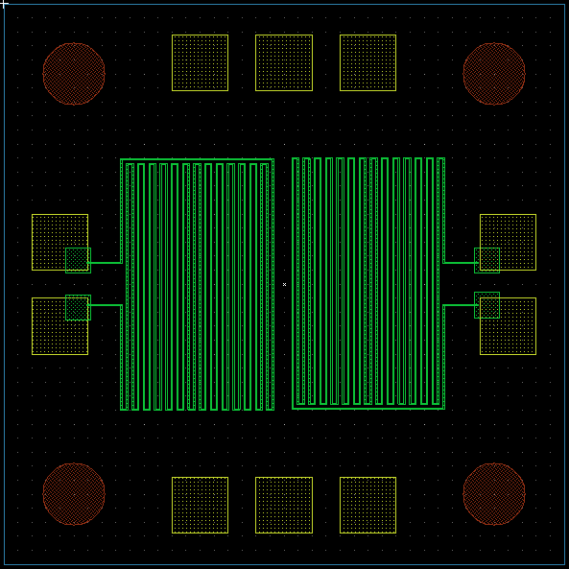
Détecteur - Pixel
CSNSM, Orsay
NbSi
2MOhms
Méandre de 5µm
2mm*2mm

Slide 4
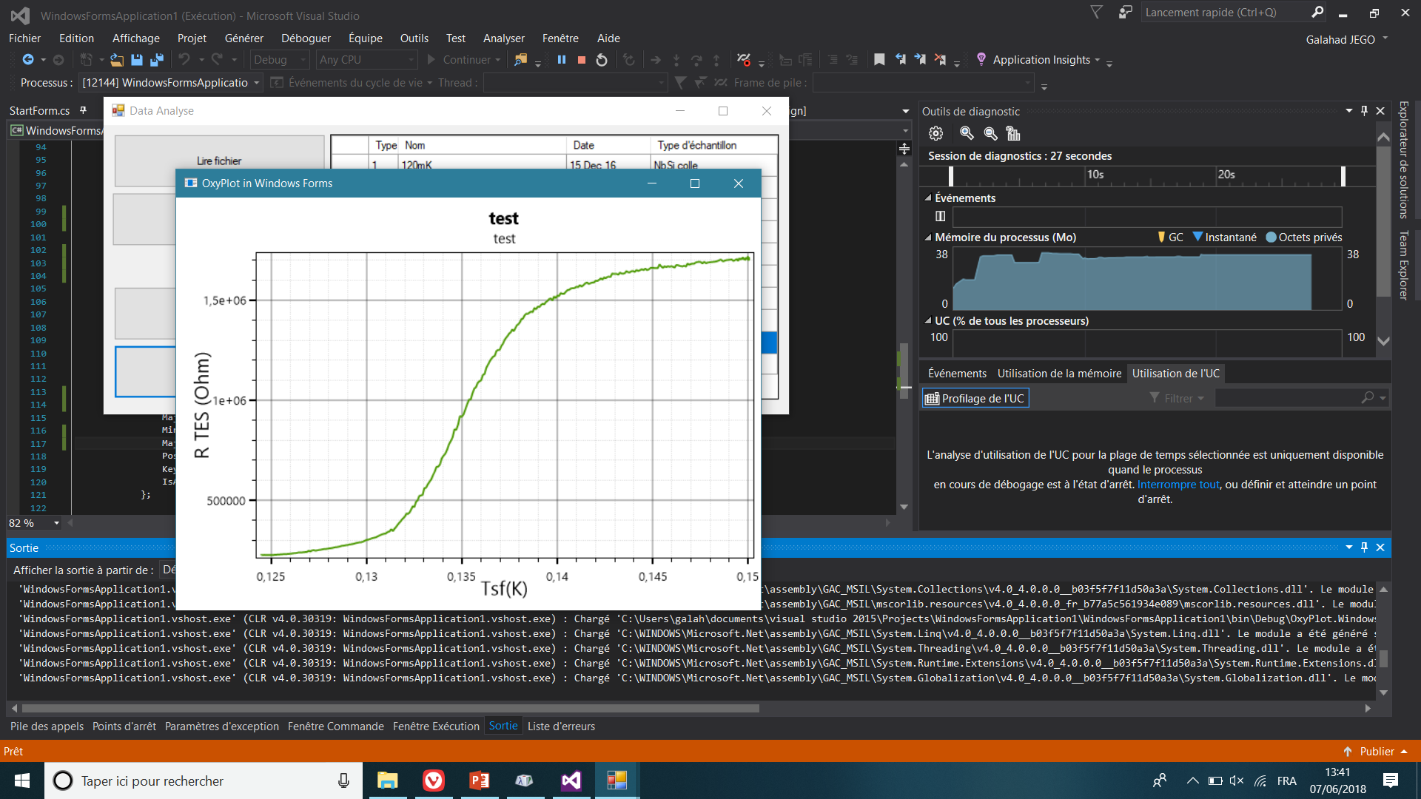
Calorimétrie – TES résistif
X-Ray
Absorbeur
Lien thermique rapide
Senseur
Lien thermique lent
Source froide
Résistance (Ohm) en fonction de la température (K) d’un TES résistif

Slide 5
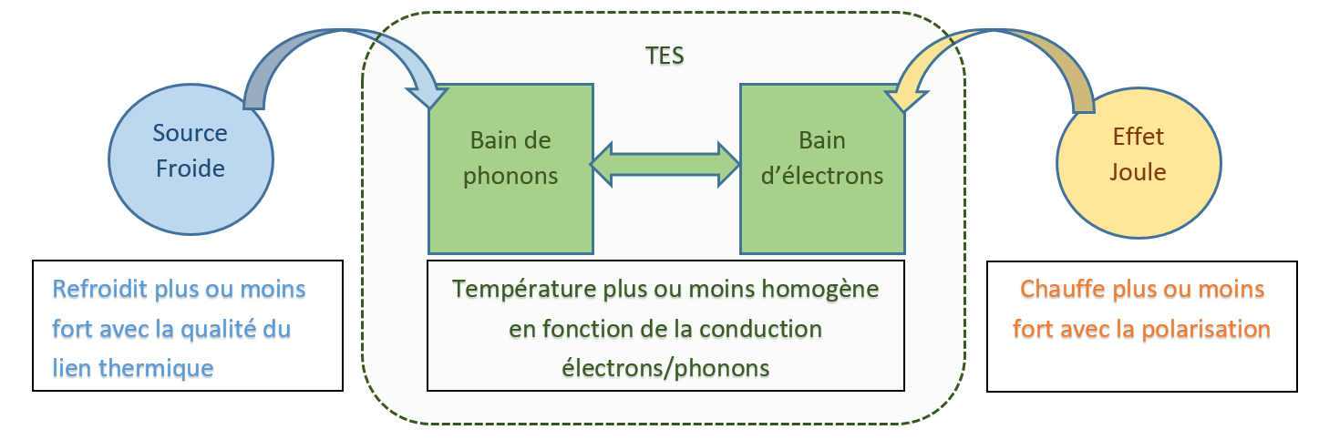
TES résistif – Découplage électrons/phonons

Slide 6
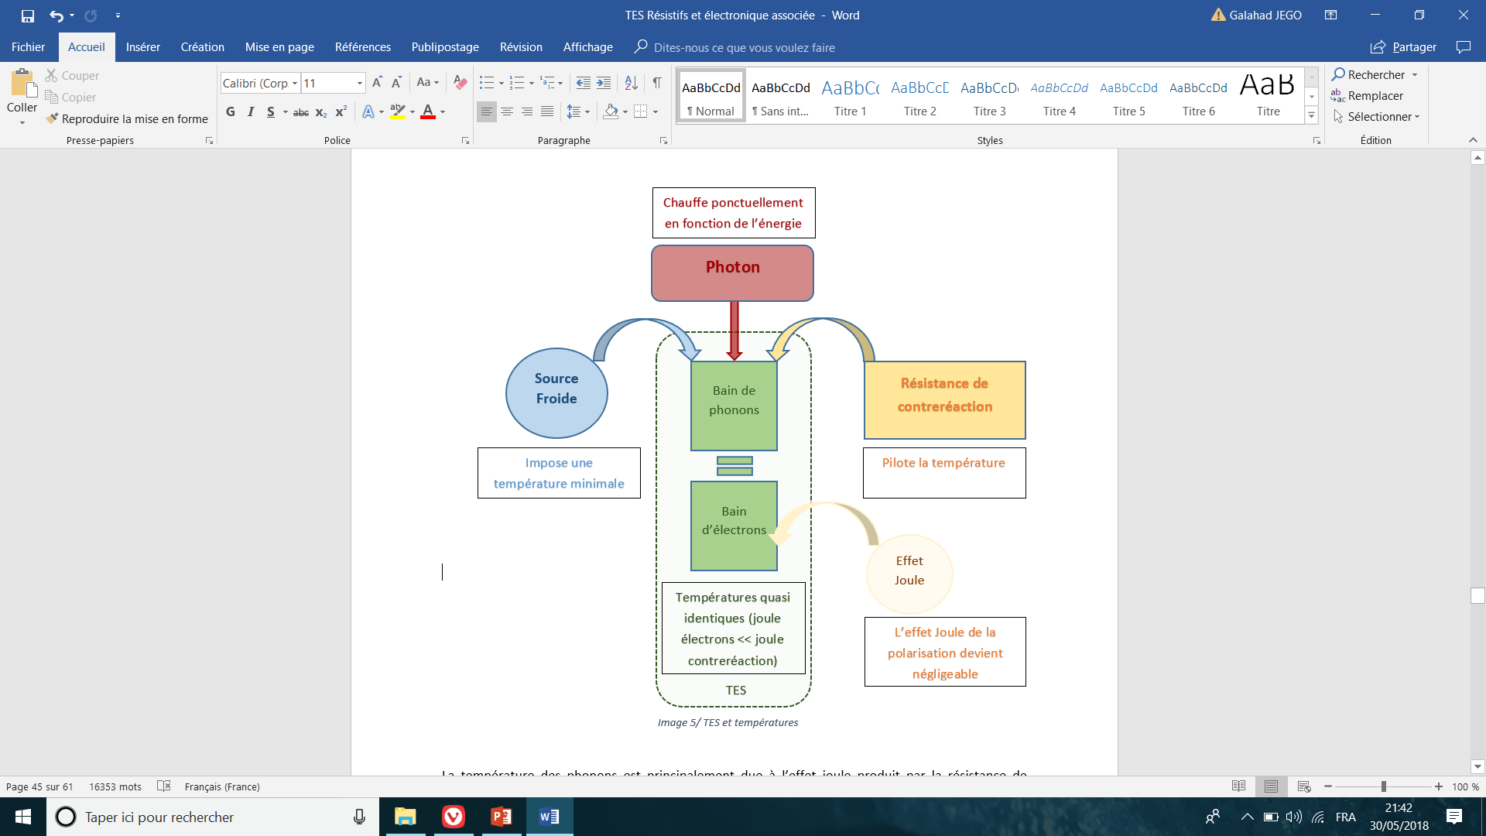
TES résistif – Découplage électrons/phonons

Slide 7
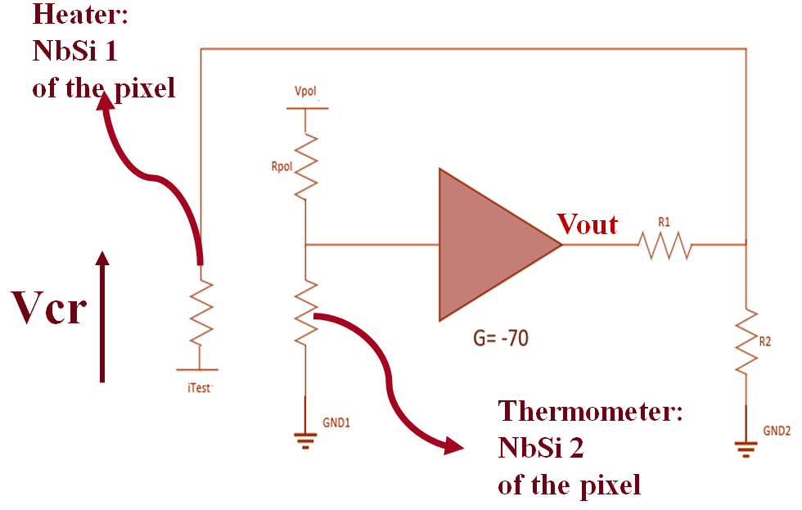
TES résistif - Contreréaction

Slide 8
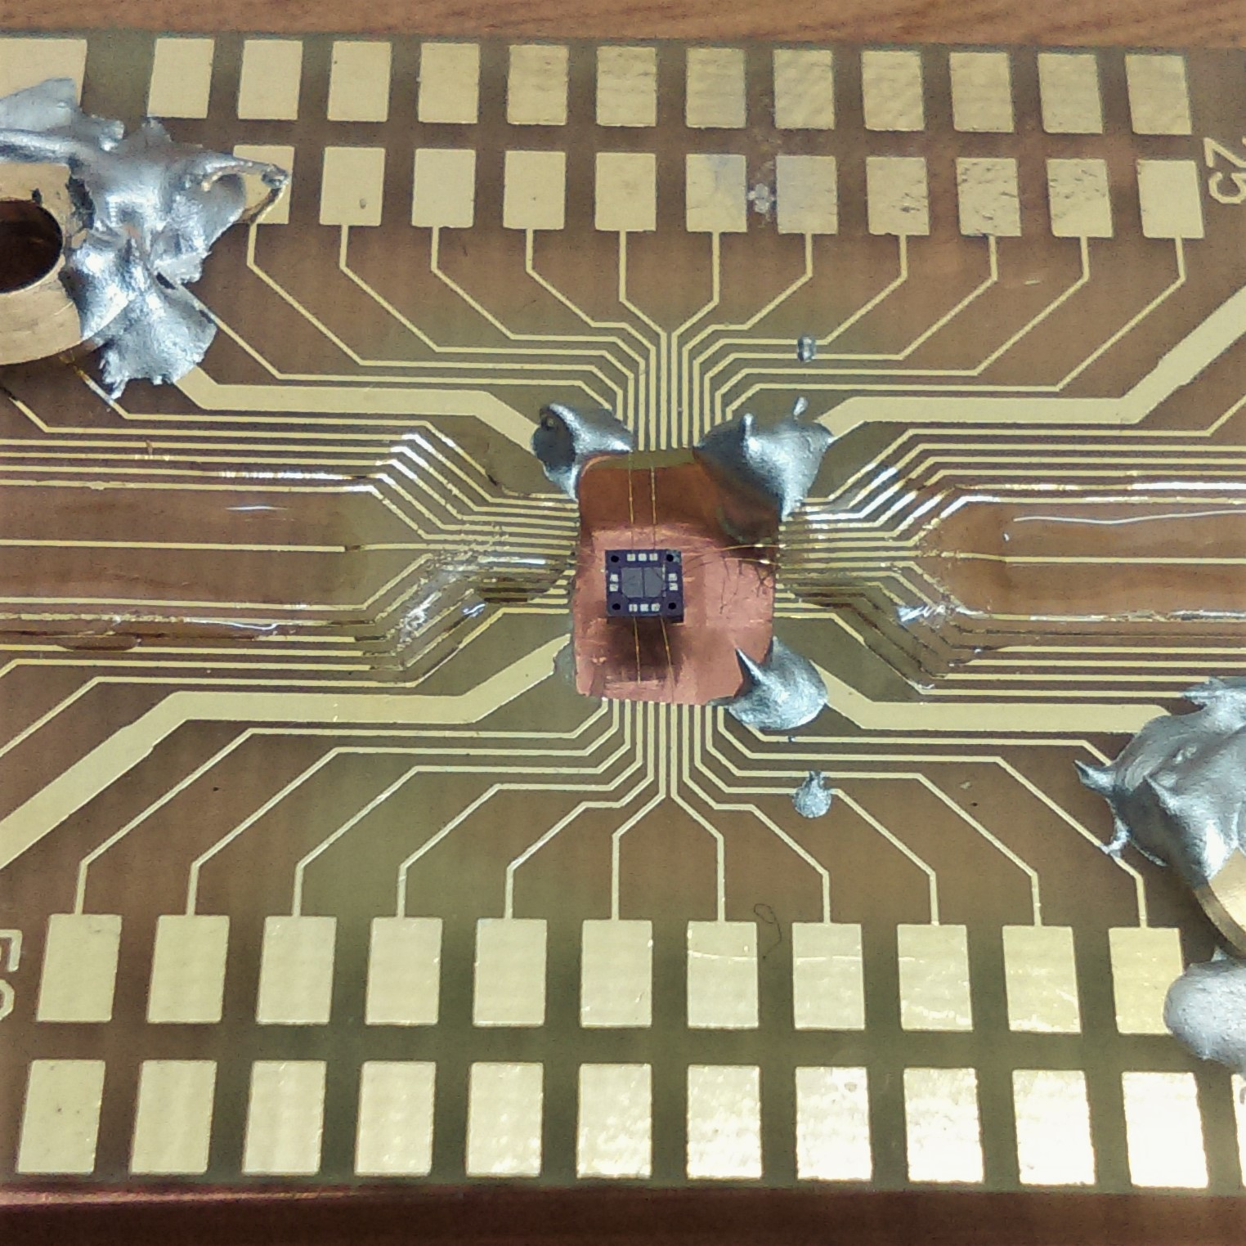
TES résistif - Suspension

Slide 9
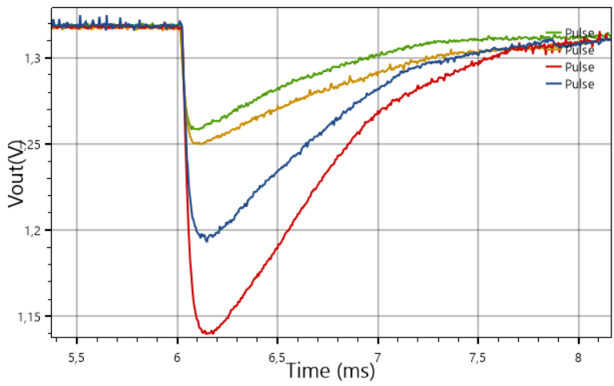
Premiers pulses

Slide 10
Merci à tous !

